Slide 1


CE BOOK
项目成果展示
Final presentation
BY：王安娜、欧承忠、张波

Slide 2

APP 简介
1
2
小组分工
目录
INTRODUCTION
DIVISION
CONTENTS
成果展示
3
4
不足之处
SHOW
DESADVANTAGE

Slide 3
CE BOOK 项目成果展示
APP简介
INTRODUCTION
1

Slide 4



CE BOOK 项目成果展示
Welcome to know us!
Our Services
Our Team
Our Products
欧承忠
自主研发
简约大方
传播文化
为校园书友服务
提供书籍交换平台
方便书友交流
张波
王安娜

Slide 5

CE BOOK 项目成果展示
我们的软件是一款针对广大高校学生进行在线交流互动与线下交换书籍的手机APP，具有图书借阅，图书剩余量查询，图书状态查询，图书交换，聊天互动等功能，可以有效增加高校学生的阅读兴趣，同时方便学生阅读更多的书籍，结识更多书友，还可以提高每本书的利用率，更好地发挥出书的价值。
简介
introduction

Slide 6
CE BOOK 项目成果展示
功能描述
书籍交换
每人有一个个人书单，能够搜索别人添加的书籍，点击搜索结果后能联系数组
聊天
能够和书主聊天，约定交换的时间等
搜索
能够在书库中根据书名搜索书籍

Slide 7
CE BOOK 项目成果展示
使用指南
1
2
3
4
注册
登录
查询
聊天借阅

Slide 8
CE BOOK 项目成果展示
小组分工
DIVISION
2

Slide 9
CE BOOK 项目成果展示
整体分工
UML ——欧承忠、王安娜
UI——张波、欧承忠、王安娜
数据库——欧承忠
PPT制作——王安娜
应用视频录制——张波

Slide 10
CE BOOK 项目成果展示
时间轴
完成项目书
三人一同编写，
王安娜翻译英文
墨刀模型
张波完善
后期工作准备，
部分代码实现
5周
7周
8周
9周
10周
11周
...
完成UML图
UI完善
欧承忠主笔
共同完善模型
平均分工，
每人4页

Slide 11
CE BOOK 项目成果展示
成果展示
SHOW
3

Slide 12

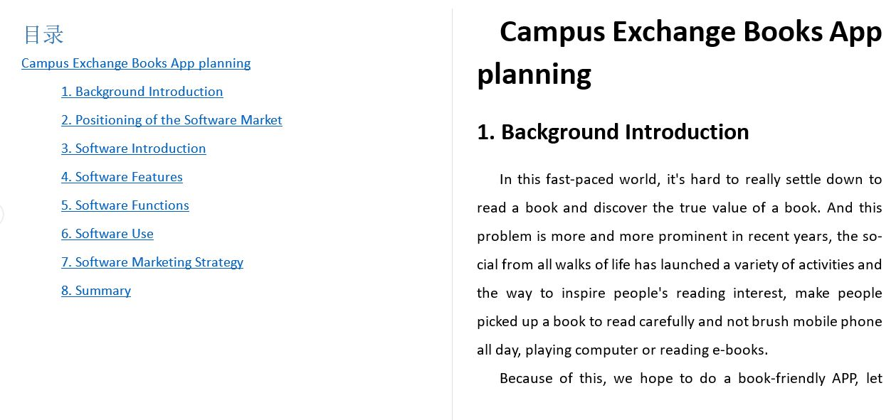
CE BOOK 项目成果展示
项目书

Slide 13
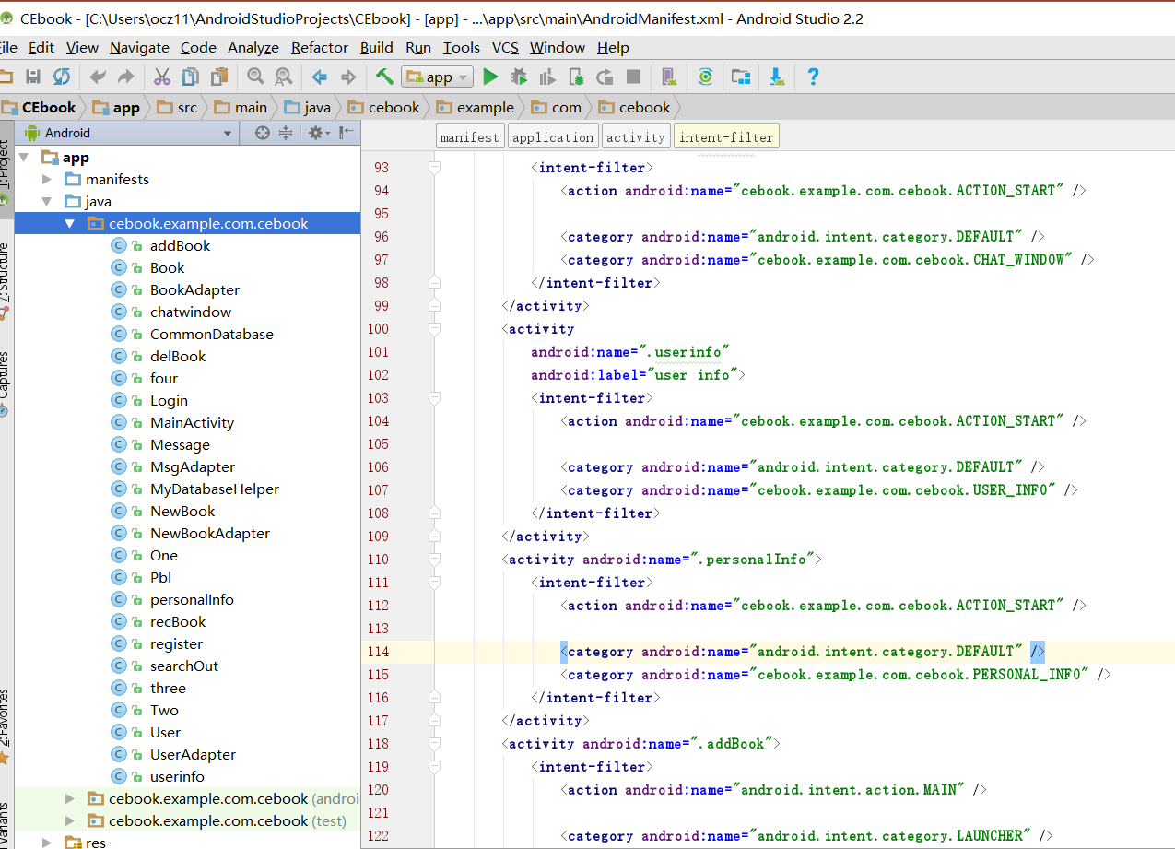
CE BOOK 项目成果展示
代码信息
Android Studio编写
共25个类文件，1094行代码
加上xml文件等等，约2030行代码

Slide 14
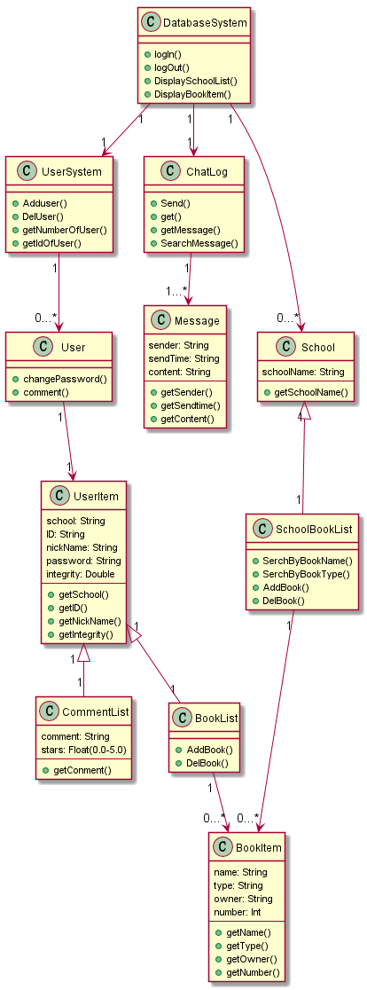
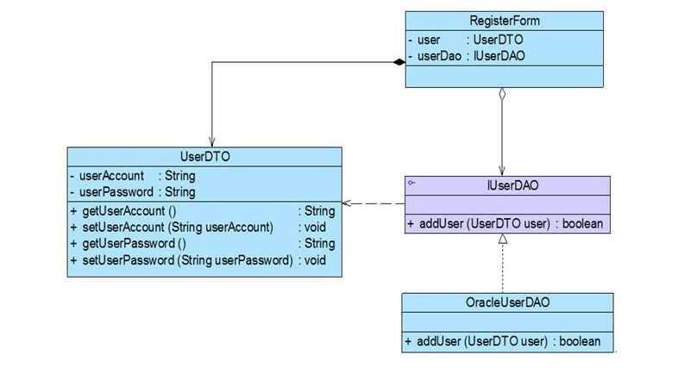
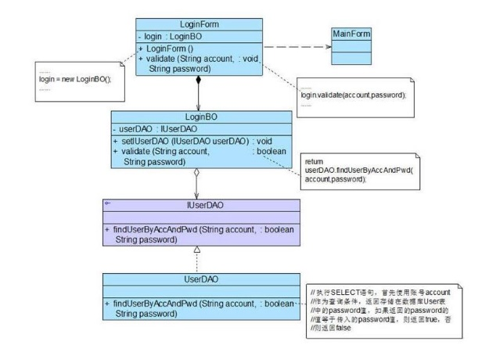
CE BOOK 项目成果展示
UML图及改进
注册
策略模式
登录
UML图

Slide 15
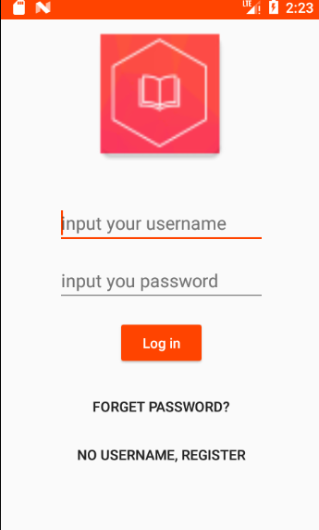
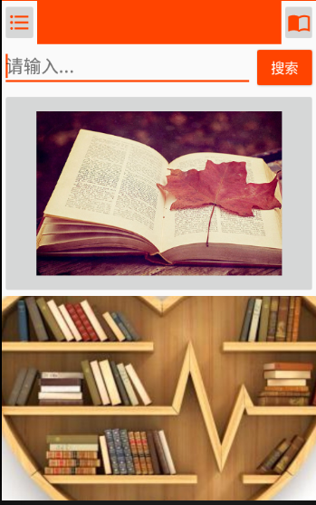
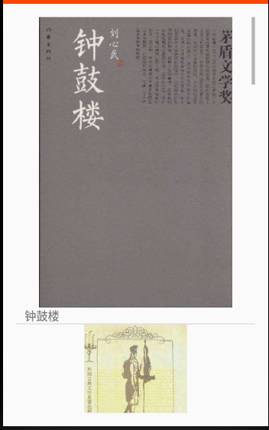
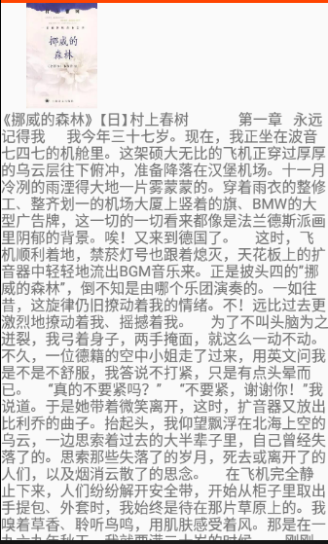
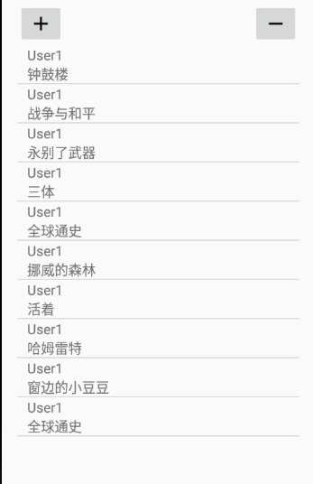
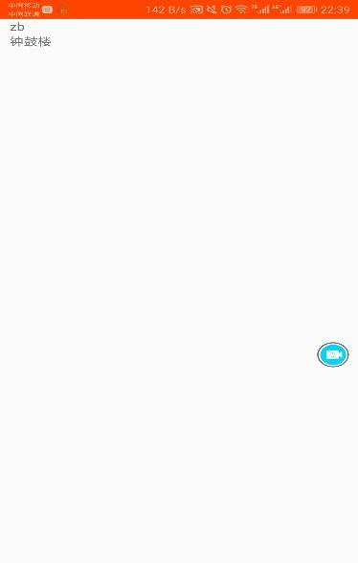

图形界面

Slide 16
不足之处
DISADVANTAGE
4

Slide 17
改进想法
1
最初我们决定是做一个能够联网的APP，但是由于进展缓慢，且中途出现了一些问题，导致这个想法终止。我们只实现了本地的一些功能
界面跳转方面做的不是很完善，都是最基础的活动堆栈。
2
3
由于临时转成本地应用，因此我们的聊天功能也只是实现了基本的发送消息，没有接收消息这一块。
4
UI做的不是很美观。

